Slide 1
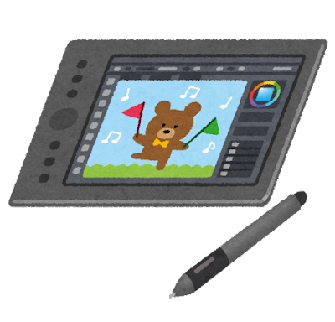
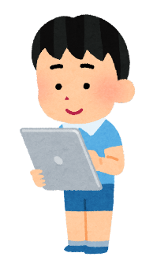
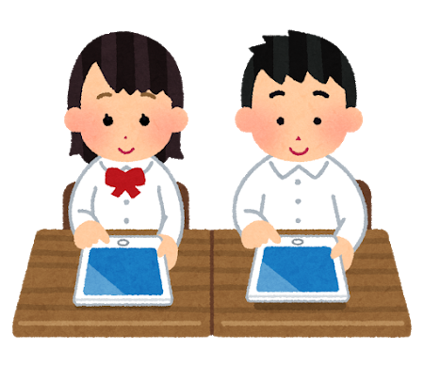
第二葛西小学校
タブレットルール
学校で守ること
〇タブレットは、学習のために使うことが目的です。学習に関わることだけに使いましょう。
〇登下校中はタブレットをカバンから出しません。
〇タブレットは毎日家に持ち帰り、毎日学校に持ってきましょう。
学習内容をよく理解し、より豊かな学びにしていくために、タブレットを上手に活用していくことが大切です。タブレットは便利な道具ですが、使い方によっては心配されることもあります。
みんなでルールをしっかり守り、タブレットを「安心・安全・快適」に学習に活用し、学びを深めていきましょう。
家庭で守ること
〇なくしたり、とられたり、落としたり、水に濡らし
たりすることがないよう、大切に使いましょう。
〇保管する時は、家の人の目の届く所に置きましょう。
〇バッテリーは、十分に充電しておきましょう。
休み時間に使う時の注意
〇使用できるのは教室遊びの休み時間。
（朝の時間や５分休みには使いません。）
※１度目のチャイムが鳴ったらすぐに片付けましょう。最後の５分は、次の授業の準備をしましょう。

Slide 2
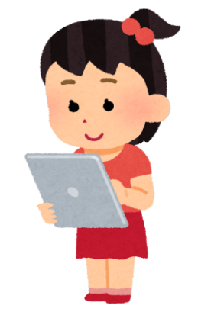
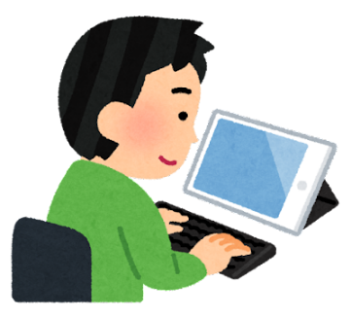
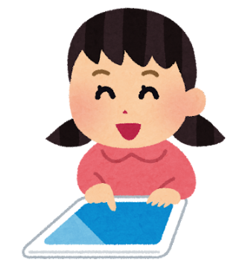
個人情報を守るために
〇他の人に貸したり、使わせたりしません。
〇自分や他の人の個人情報（名前や住所、電話番号、メールアドレスなど）は、インターネット上に書き込んでいけません。
〇ログインのためのアカウントやＩＤは他の人に知られないようにしましょう。
〇カメラで誰かを撮影するときは、勝手に撮らず、
撮影する相手の許可をとりましょう。
〇作ったデータやインターネットから取り込んだ
データは先生が許可したものだけ保存します。
健康のために
〇視力を悪くしないために、正しい姿勢で、画面から目を３０cmはなして使いましょう。
〇長い時間使い続ける時は、遠くの景色を見るなど、目を休めましょう。
〇睡眠の質を上げるため、寝る１時間前にタブレットは使用しないようにしましょう。
安全のために
〇インターネットには制限がかけられていますが、
もしもあやしいサイトに入ってしまったときには、すぐにＷｉ－Ｆｉを切って画面をとじ、先生や家の人に知らせましょう。
〇相手を傷付けたり、いやな気持ちにさせたりするようなことは絶対に書き込んではいけません。

